Slide 1



Introducción a la Lógica

Slide 2
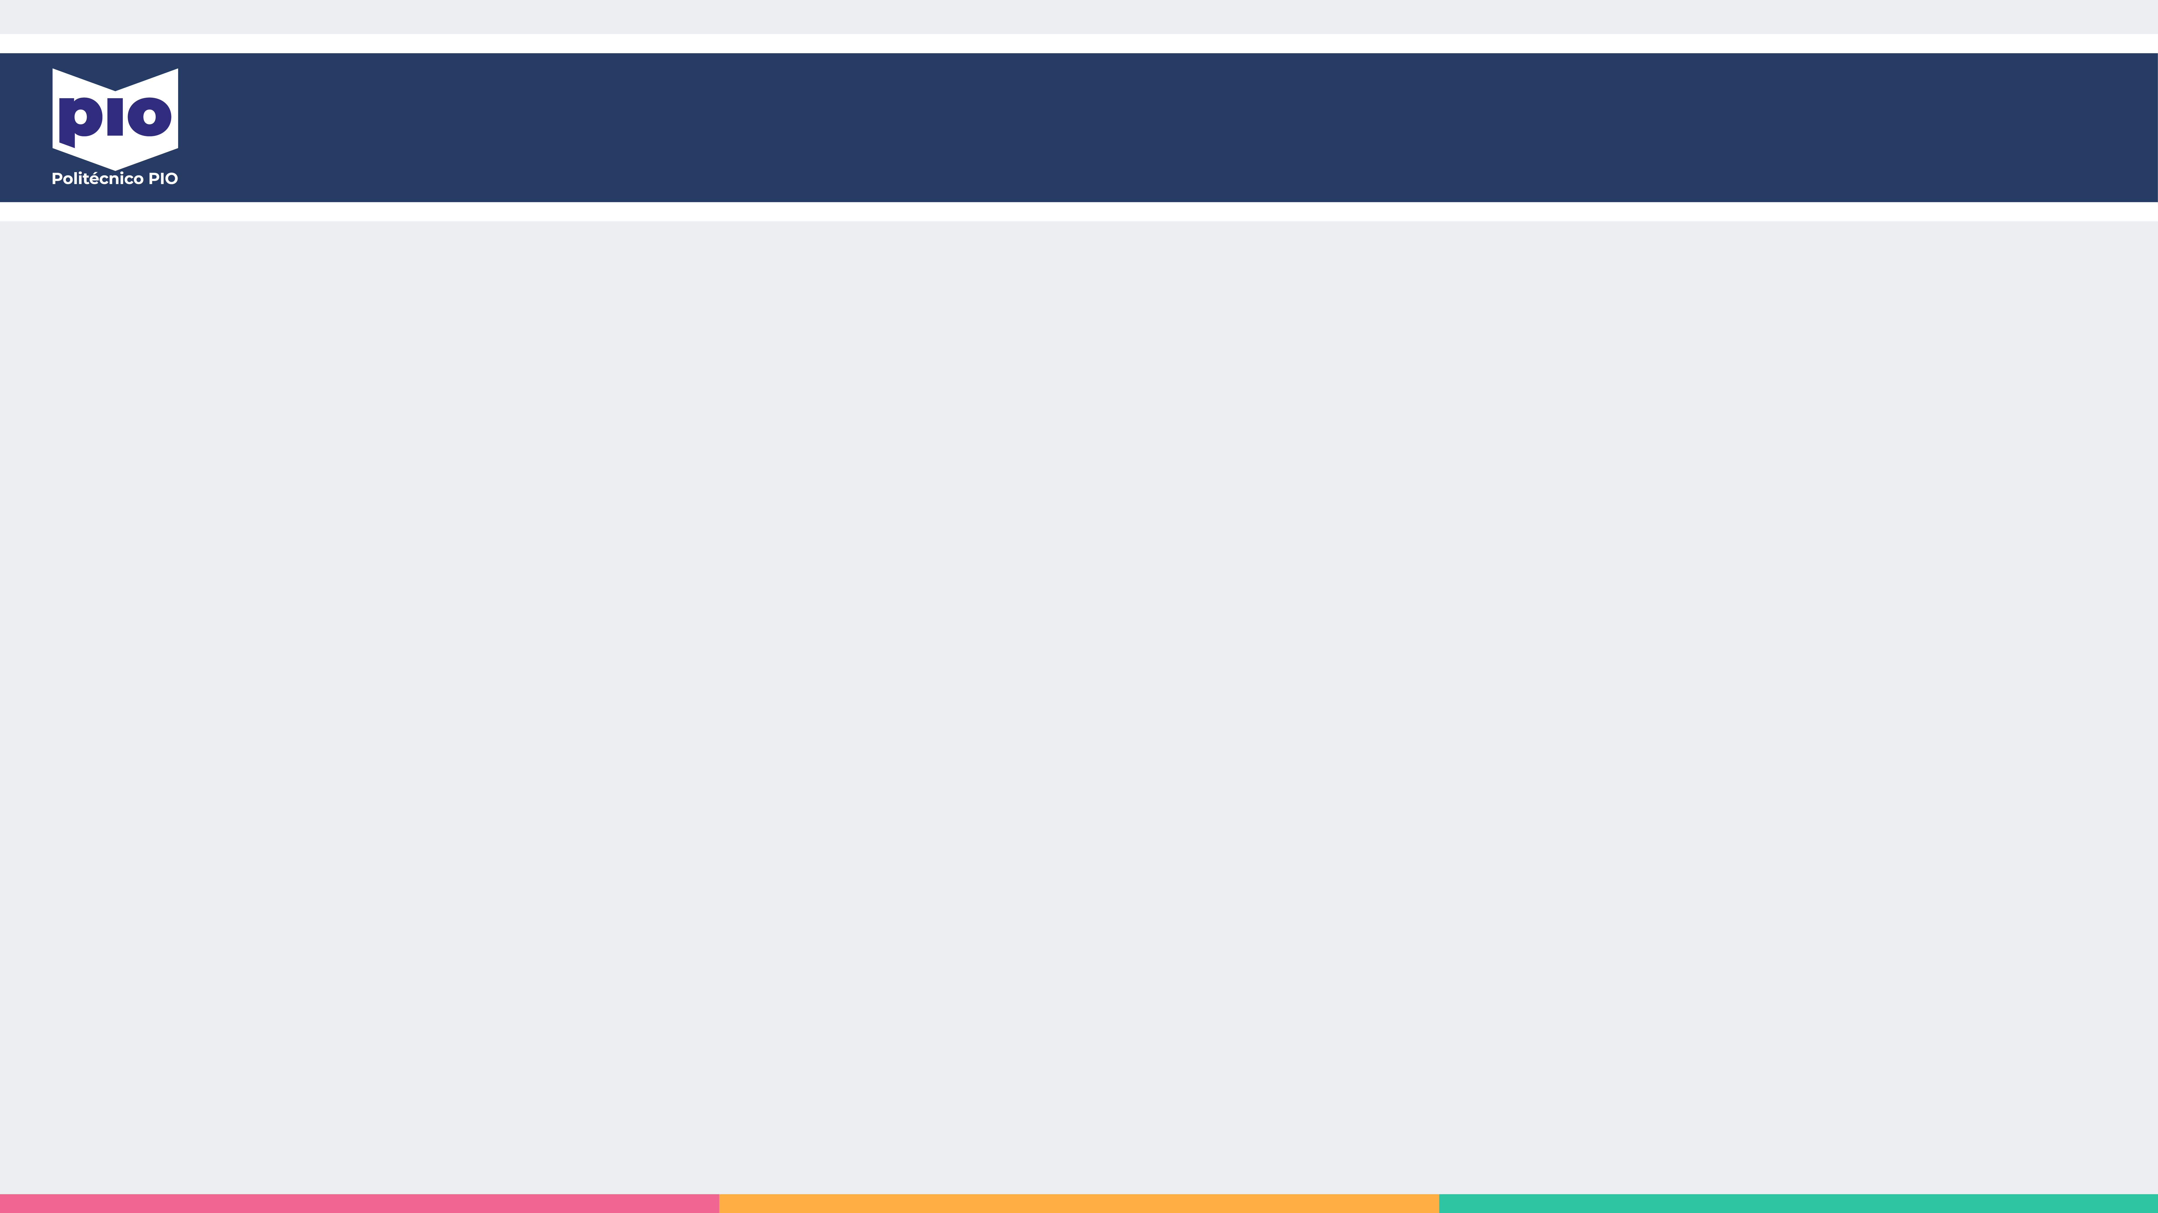

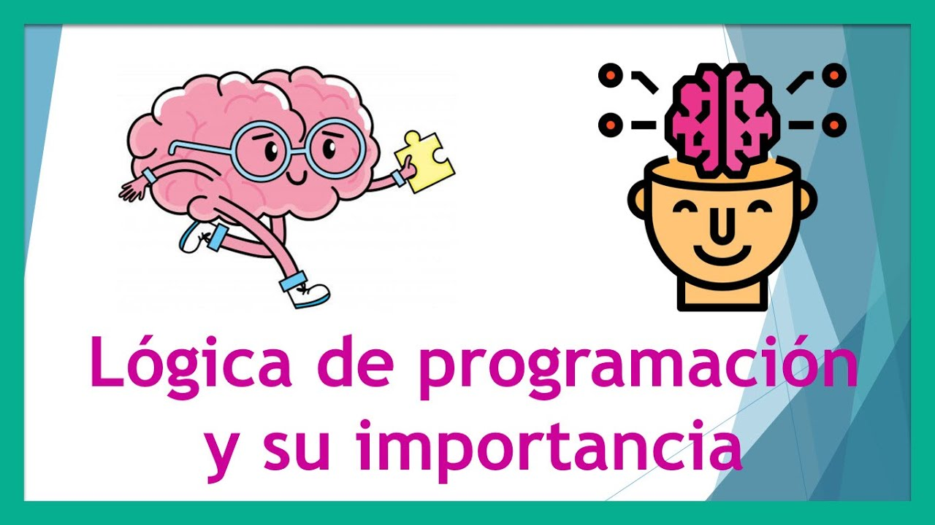
Importancia de la Lógica en la Programación
1.Resolución de Problemas: La lógica ayuda a descomponer problemas complejos en partes más manejables y a encontrar soluciones óptimas.
2.Algoritmos: Permite la creación de algoritmos que son la base de cualquier programa de computadora. Los algoritmos son pasos lógicos que describen cómo resolver un problema específico.
3.Toma de Decisiones: La programación a menudo implica tomar decisiones basadas en condiciones. La lógica facilita la implementación de estructuras de control como if, else, y loops.
4.Eficiencia: Un pensamiento lógico claro puede llevar a escribir código más eficiente y fácil de mantener, reduciendo errores y mejorando el rendimiento.
5.Depuración y Testing: Ayuda en la identificación y corrección de errores en el código, así como en la creación de pruebas para verificar que el código funciona como se espera.

Slide 3
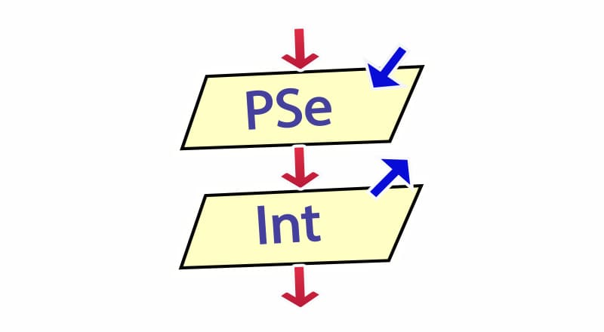
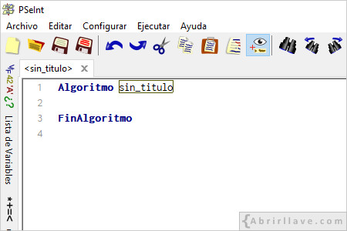
Herramientas para el Aprendizaje y Aplicación de la Lógica en Programación
PSeInt:
PSeInt es una herramienta educativa diseñada para ayudar a los principiantes a entender y desarrollar algoritmos mediante la pseudocodificación. Su interfaz gráfica facilita la creación y comprensión de algoritmos sin necesidad de aprender la sintaxis de un lenguaje de programación específico.
Características de PSeInt:
Interfaz Visual: Permite a los usuarios escribir pseudocódigo utilizando una interfaz gráfica fácil de usar.
Ejemplos y Plantillas: Incluye ejemplos y plantillas para diversos tipos de algoritmos.
Simulación: Permite simular la ejecución del pseudocódigo para ver cómo funciona y detectar errores.
Multiplataforma: Disponible para Windows, macOS y Linux.

Slide 4
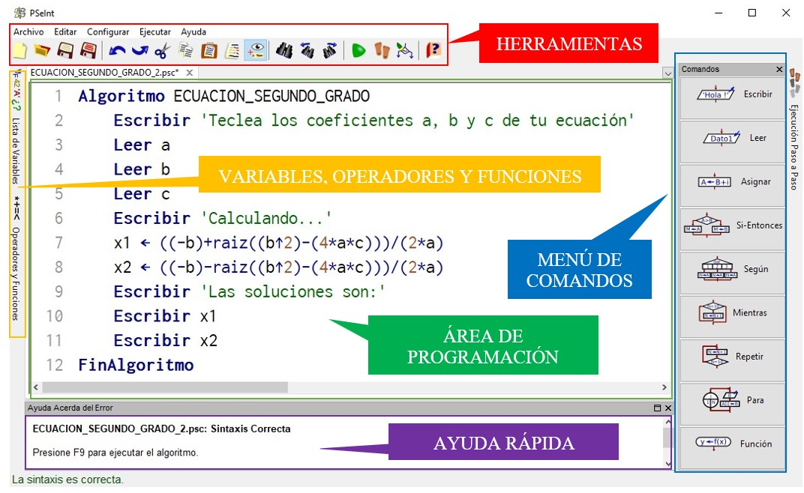
Uso de PSeInt:
Diseño de Algoritmos: Ideal para planificar y diseñar algoritmos antes de implementarlos en un lenguaje de programación.
Educación: Muy utilizado en entornos educativos para enseñar los fundamentos de la programación y la lógica.

Slide 5
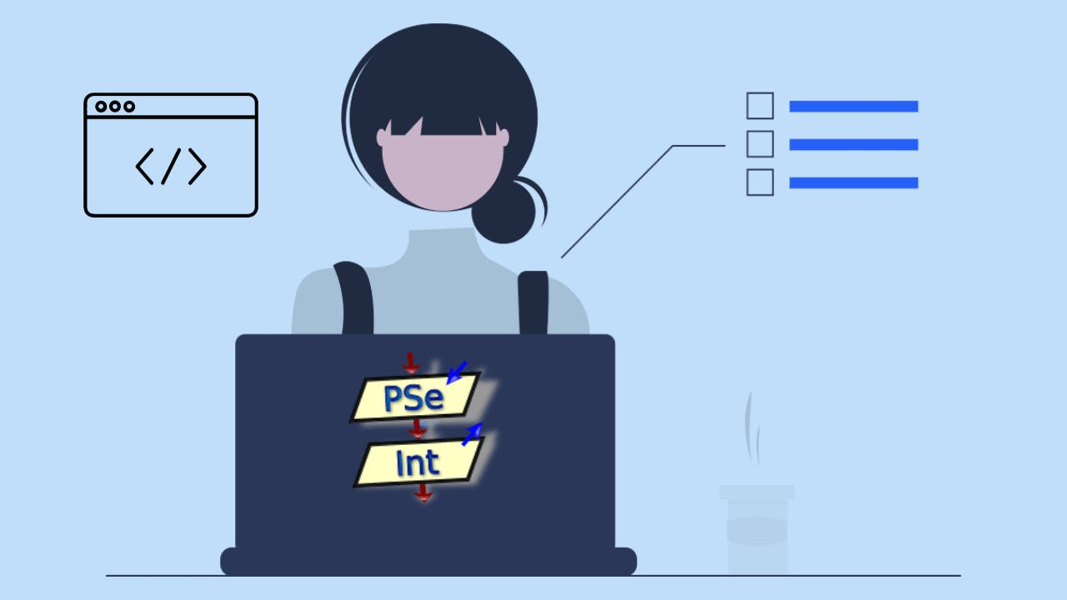
Ejemplo de Algoritmo en Pseudocódigo (PSeInt)
Algoritmo CalcularSuma
Definir a, b, suma Como Entero
Escribir "Ingrese el primer número: "
Leer a
Escribir "Ingrese el segundo número: "
Leer b
suma <- a + b
Escribir "La suma de ", a, " y ", b, " es: ", suma
FinAlgoritmo

Slide 6

Python
Python es un lenguaje de programación interpretado, de alto nivel y con una sintaxis clara y legible. Es ampliamente utilizado en diversos campos como el desarrollo web, la ciencia de datos, la inteligencia artificial y más.

Slide 7

Características de Python:
Sintaxis Clara: Su sintaxis es simple y fácil de aprender, lo que lo convierte en una excelente opción para principiantes.
Bibliotecas Extensas: Ofrece una gran cantidad de bibliotecas estándar y de terceros para realizar diversas tareas.
Comunidad Activa: Tiene una comunidad activa que proporciona soporte, tutoriales y recursos de aprendizaje.
Interactividad: Permite escribir y ejecutar código en un entorno interactivo, lo que facilita el aprendizaje y la experimentación

Slide 8
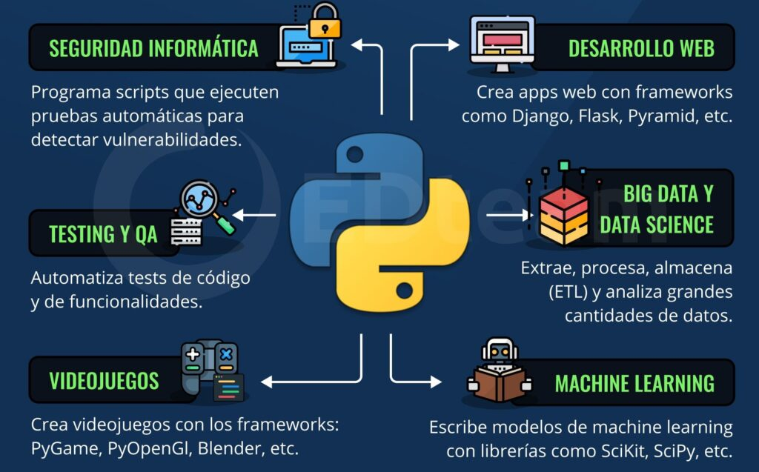
Uso de Python:
Desarrollo Rápido: Facilita el desarrollo rápido de aplicaciones gracias a su sintaxis sencilla y a las bibliotecas disponibles.
Prototipado: Ideal para prototipar ideas rápidamente antes de implementarlas en un entorno de producción.
Educación: Ampliamente utilizado en la enseñanza de la programación y la lógica debido a su accesibilidad y versatilidad

Slide 9
La lógica es una habilidad fundamental en la programación que permite resolver problemas de manera eficiente y estructurada. Herramientas como PSeInt y Python son excelentes recursos para aprender y aplicar conceptos lógicos en la creación de algoritmos y programas. A través del uso de estas herramientas, los estudiantes y desarrolladores pueden mejorar sus habilidades de pensamiento lógico y programación, lo que les permitirá abordar problemas más complejos en el futuro.
# Programa para calcular la suma de dos números
# Solicitar al usuario que ingrese los números
a = int(input("Ingrese el primer número: "))
b = int(input("Ingrese el segundo número: "))
# Calcular la suma
suma = a + b
# Mostrar el resultado
print(f"La suma de {a} y {b} es: {suma}")

